Slide 1


Code4D-Wizard e OTA
{César Cardoso - @Code4Delphi
Torne a sua IDE Delphi mais completa e produtiva
Embarcadero conference 2023

Slide 2
Code4D-Wizard e OTA
Acessar slides apresantação
{César Cardoso - @Code4Delphi
Torne a sua IDE Delphi mais completa e produtiva
Embarcadero conference 2023

Slide 3



AGENDA
1
Apresentação pessoal
2
Exemplos de Wizards e Experts
3
O que é a Open Tools API - OTA
4
Baixando e instalando o Code4D-Wizard
5
Principais recursos do Code4D-Wizard
6
Exemplo de uso da Open Tools API
7
Acessar exemplos e conteúdos prático
César Cardoso - @Code4Delphi

Slide 4

QUEM SOU EU
-César Augusto Santiago Cardoso
-Graduado em Análise e Desenvolvimento de Sistemas
-Pós-graduado em Desenvolvimento de Sistemas Web
-Desenvolvedor Delphi/PHP desde 2009
-Desenvolvedor Delphi na Solusys Sistemas
-Criador de conteúdo no canal Code4Delphi
Embarcadero conference 2023

Slide 5
Objetivo
Despertar o interesse em utilizar a OTA para desenvolvimento de seus próprios recursos para a IDE
César Cardoso - @Code4Delphi

Slide 6
Exemplos de Wizards e Experts feitos utilizando OTA
César Cardoso - @Code4Delphi

Slide 7
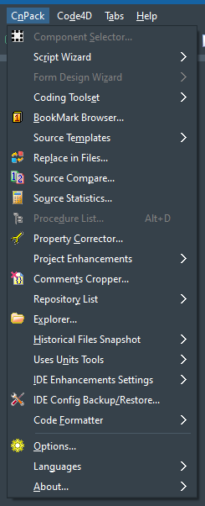

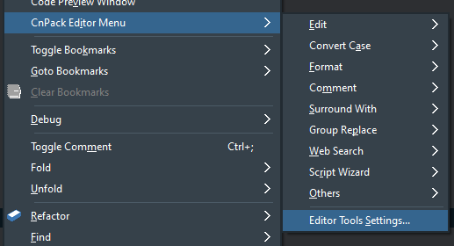
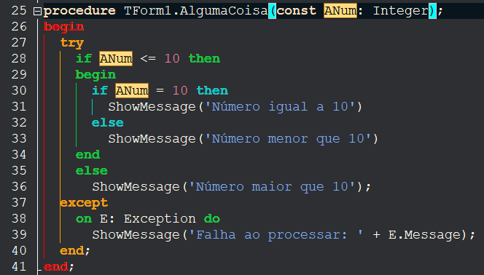
CnPack
https://cnpack.org/index.php?lang=en
César Cardoso - @Code4Delphi

Slide 8
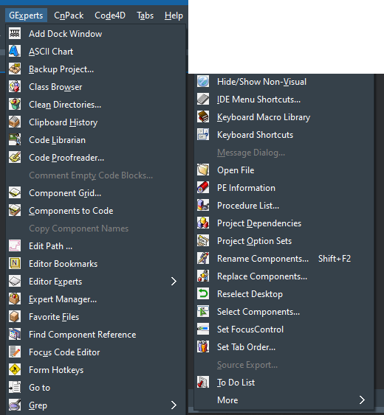

GExperts
https://www.gexperts.org/
César Cardoso - @Code4Delphi

Slide 9
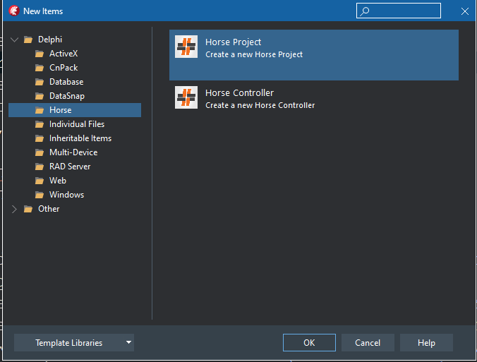
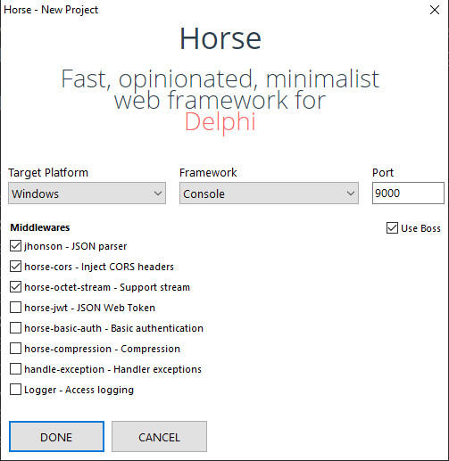
Horse wizard
https://github.com/HashLoad/horse-wizard
César Cardoso - @Code4Delphi

Slide 10
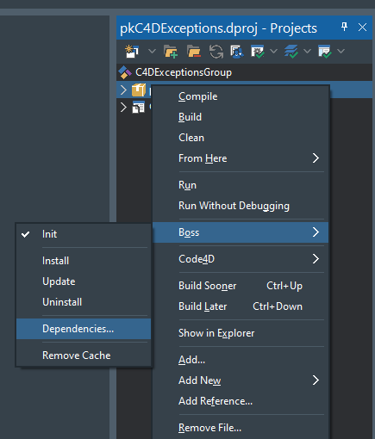
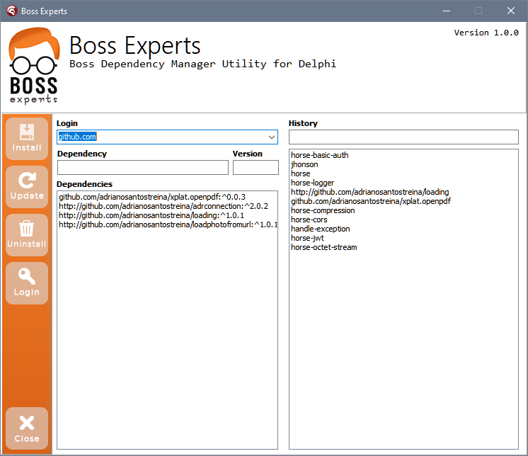
Boss Experts
https://github.com/gabrielbaltazar/boss-experts
César Cardoso - @Code4Delphi

Slide 11
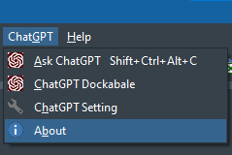
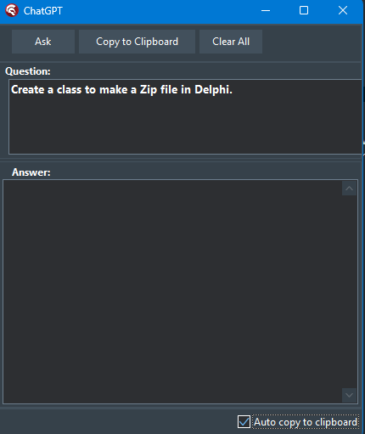
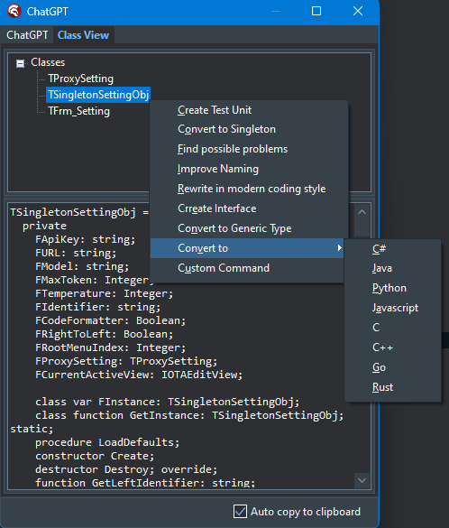

ChatGPTWizard
https://github.com/AliDehbansiahkarbon/ChatGPTWizard
César Cardoso - @Code4Delphi

Slide 12
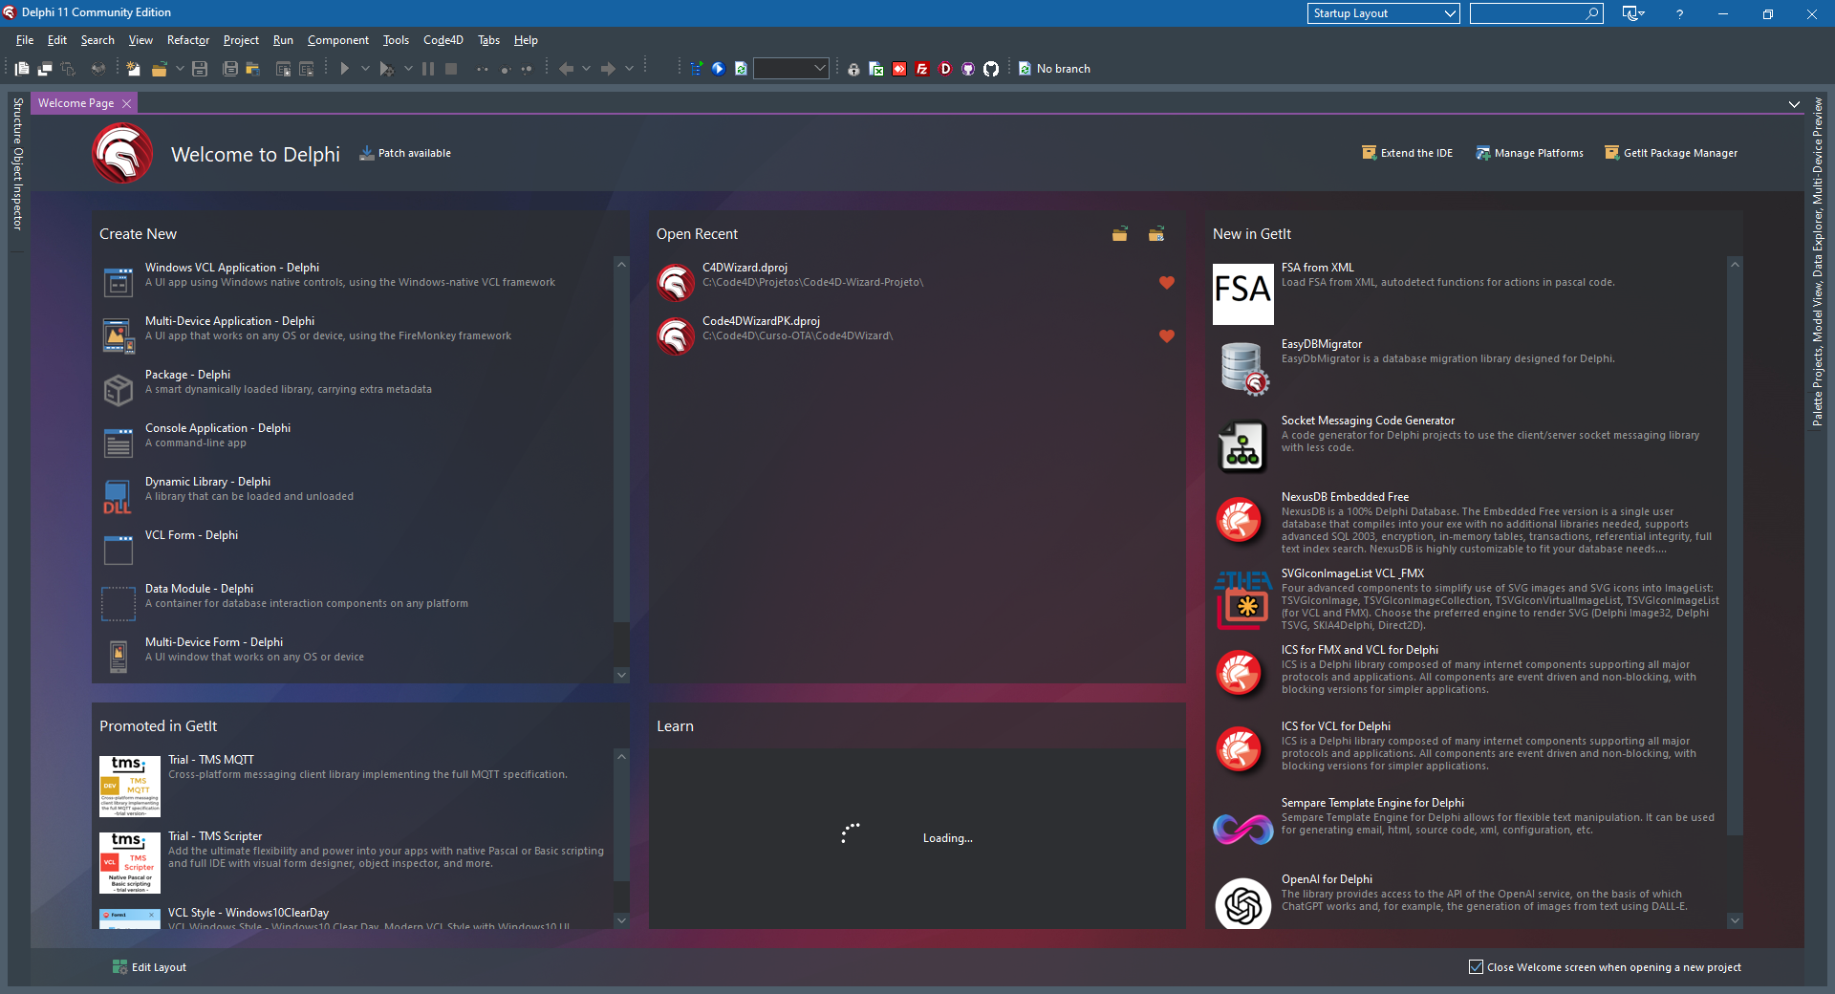
Página inicial e widgets - Usam OTA
Unit: ToolsAPI.WelcomePage
César Cardoso - @Code4Delphi

Slide 13
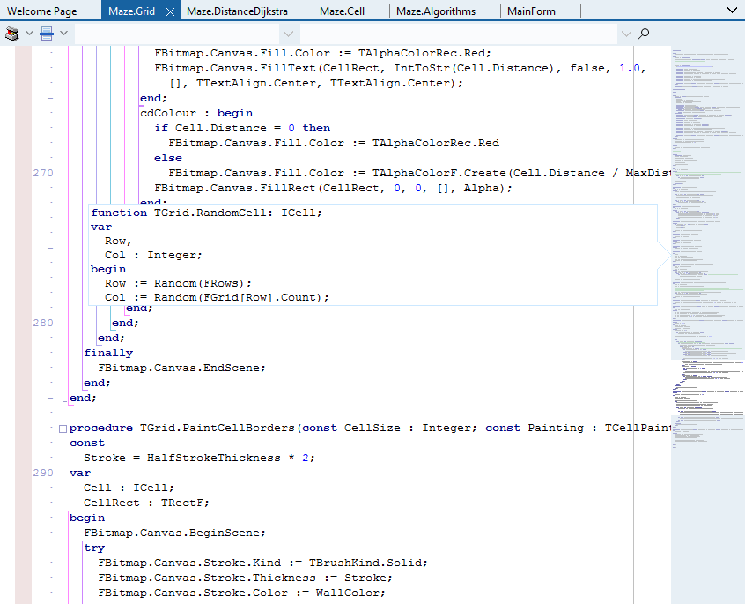
Minimap - Usa OTA
César Cardoso - @Code4Delphi

Slide 14
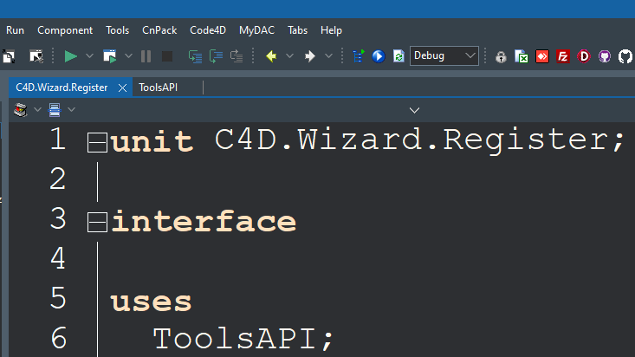
O que é Open Tools API?
É um conjunto de Interface que o Delphi disponibiliza para alterarmos e interagirmos com a IDE
Principais USES:
ToolsAPI
DesignMenus
DesignIntf
César Cardoso - @Code4Delphi

Slide 15
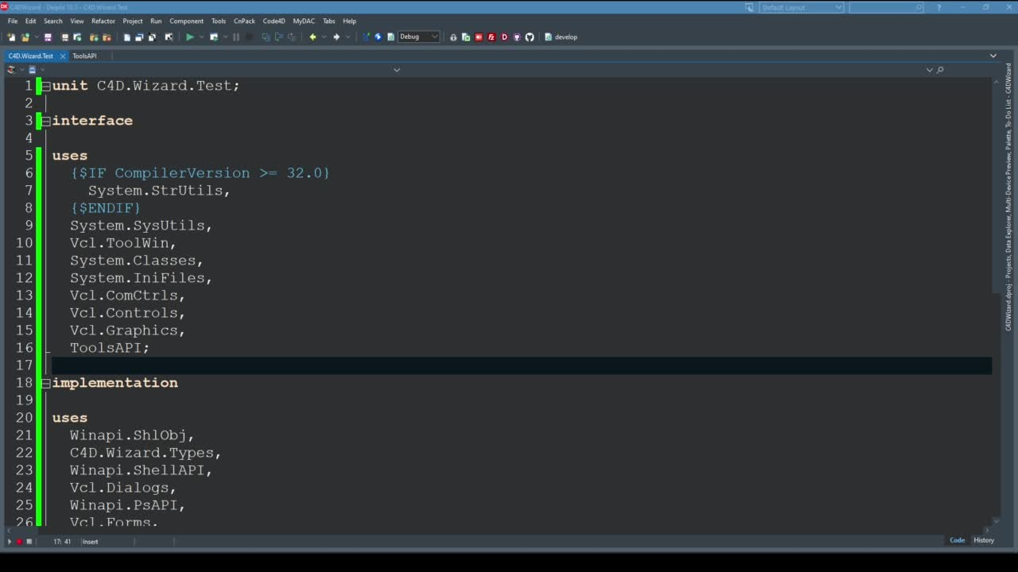
Unit: ToolsAPI
César Cardoso - @Code4Delphi

Slide 16
Baixando e instalando o
Code4D-Wizard
César Cardoso - @Code4Delphi

Slide 17
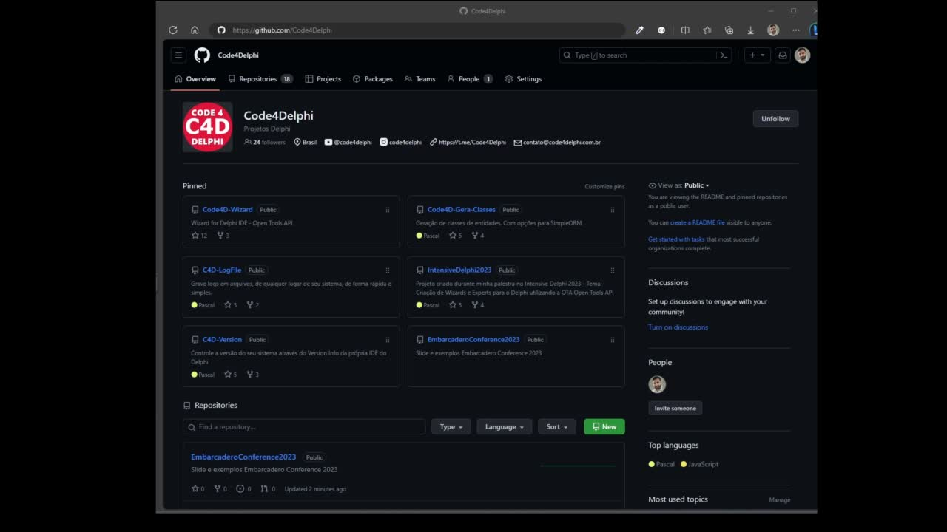
Baixando e instalando o Code4D-Wizard
https://github.com/Code4Delphi/Code4D-Wizard
César Cardoso - @Code4Delphi

Slide 18
Principais recursos do
Code4D-Wizard
César Cardoso - @Code4Delphi

Slide 19
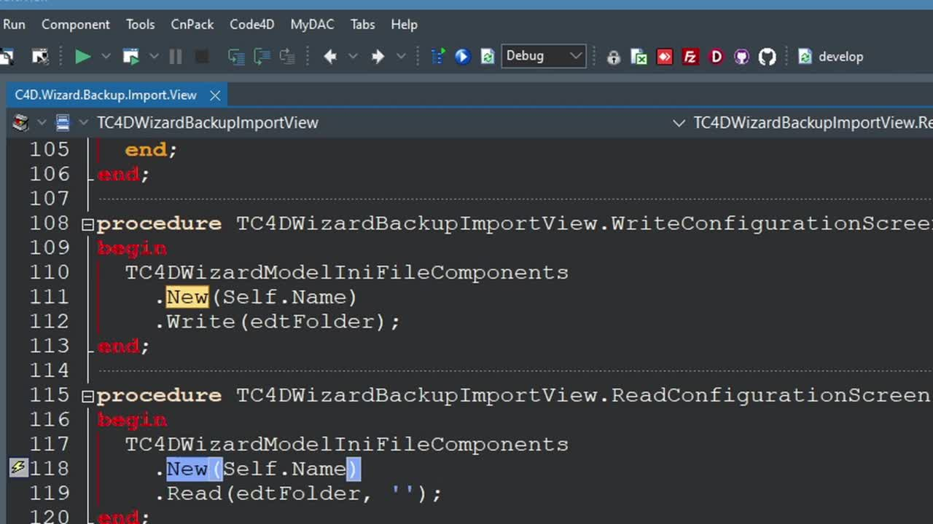
Tradução de texto direto na IDE
César Cardoso - @Code4Delphi

Slide 20
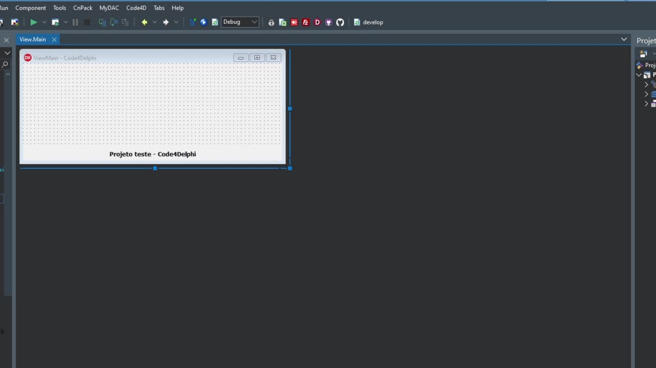
Verificações antes Compile/Build
César Cardoso - @Code4Delphi

Slide 21
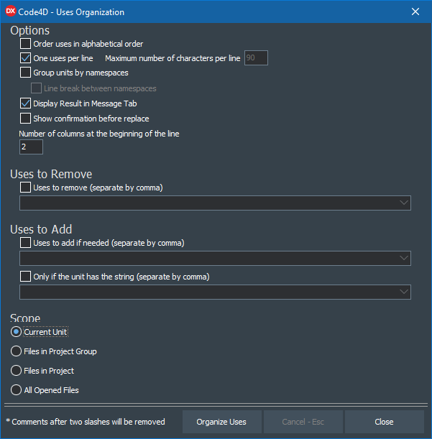
Organização/manutenção de USES
César Cardoso - @Code4Delphi

Slide 22
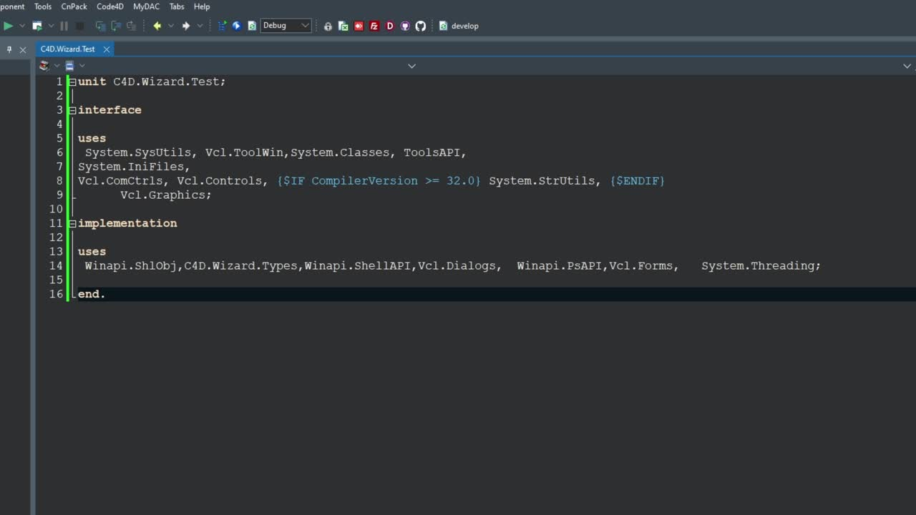
Organização/manutenção de USES
César Cardoso - @Code4Delphi
Notes:
Diretivas de Compilação

Slide 23
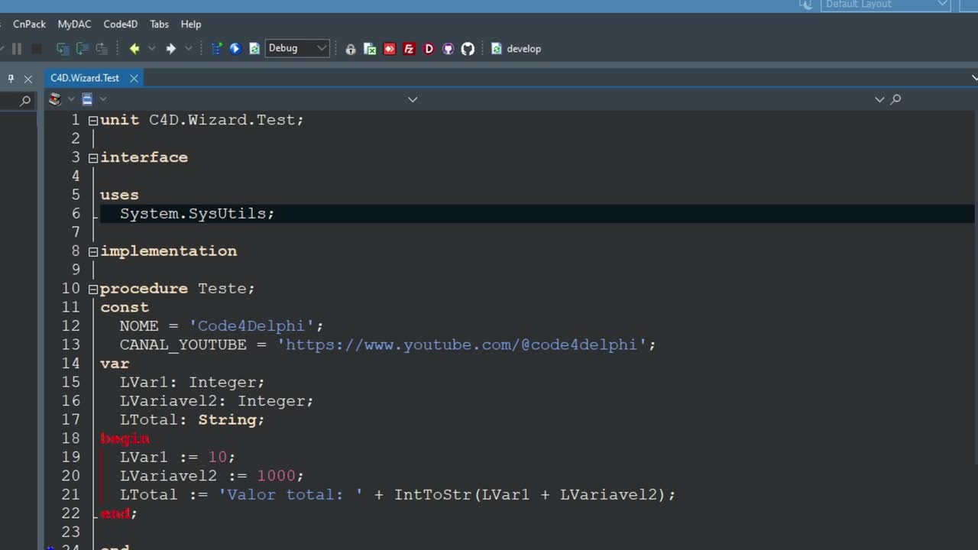
Indentação de Texto Selecionado
César Cardoso - @Code4Delphi

Slide 24
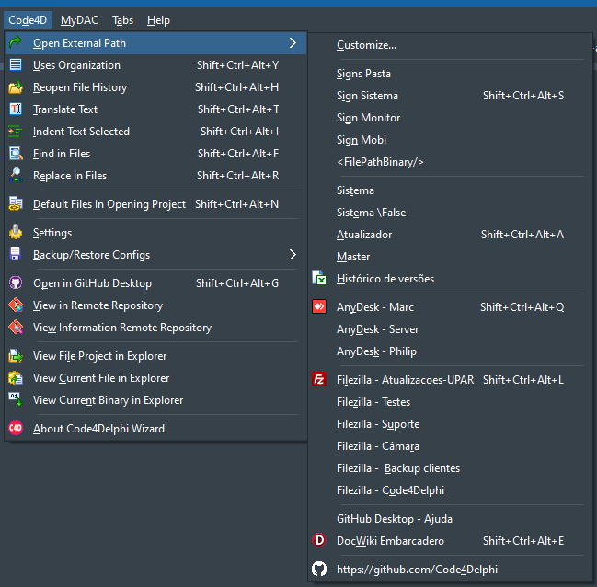
Open External Path
César Cardoso - @Code4Delphi

Slide 25
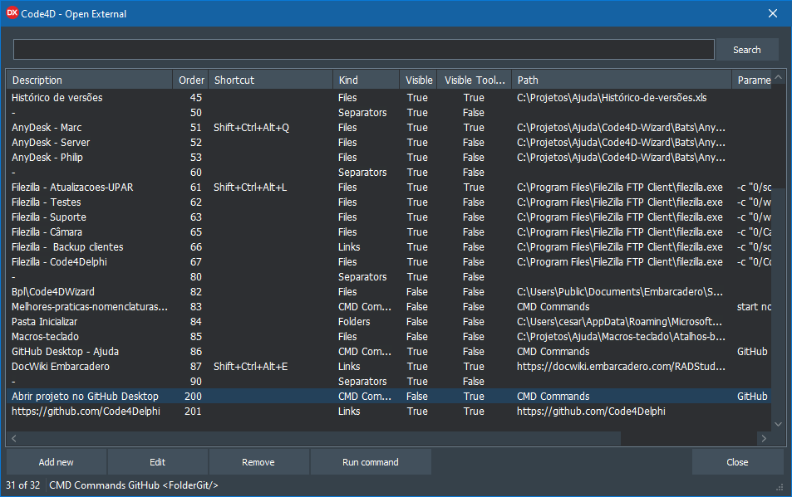
Open External Path
César Cardoso - @Code4Delphi

Slide 26
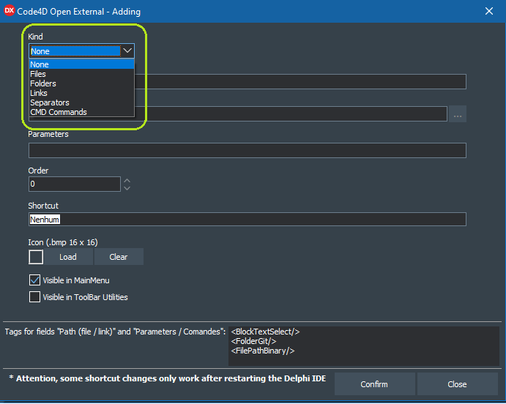
Open External Path
César Cardoso - @Code4Delphi

Slide 27
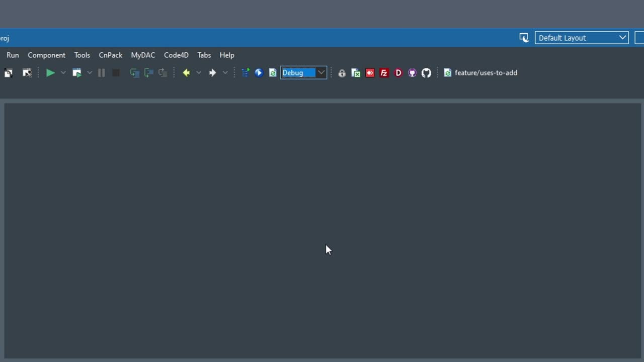
Open External Path
César Cardoso - @Code4Delphi

Slide 28
ToolBars
César Cardoso - @Code4Delphi

Slide 29
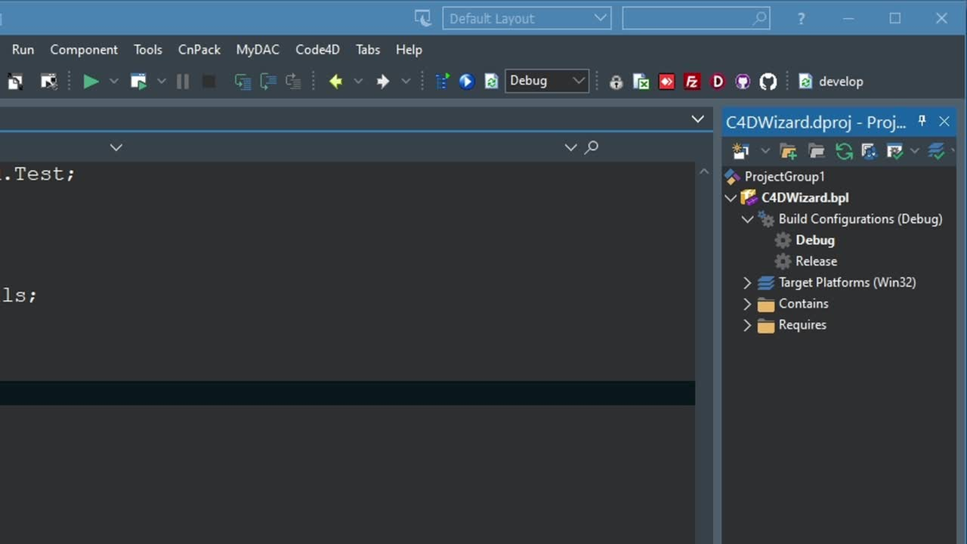
ToolBars
César Cardoso - @Code4Delphi

Slide 30
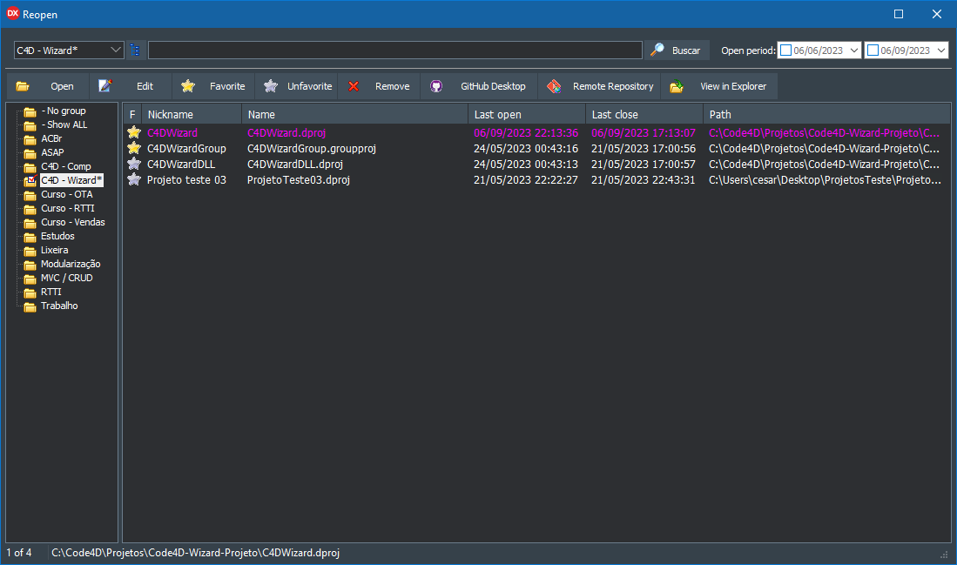
Reopen File History
César Cardoso - @Code4Delphi

Slide 31
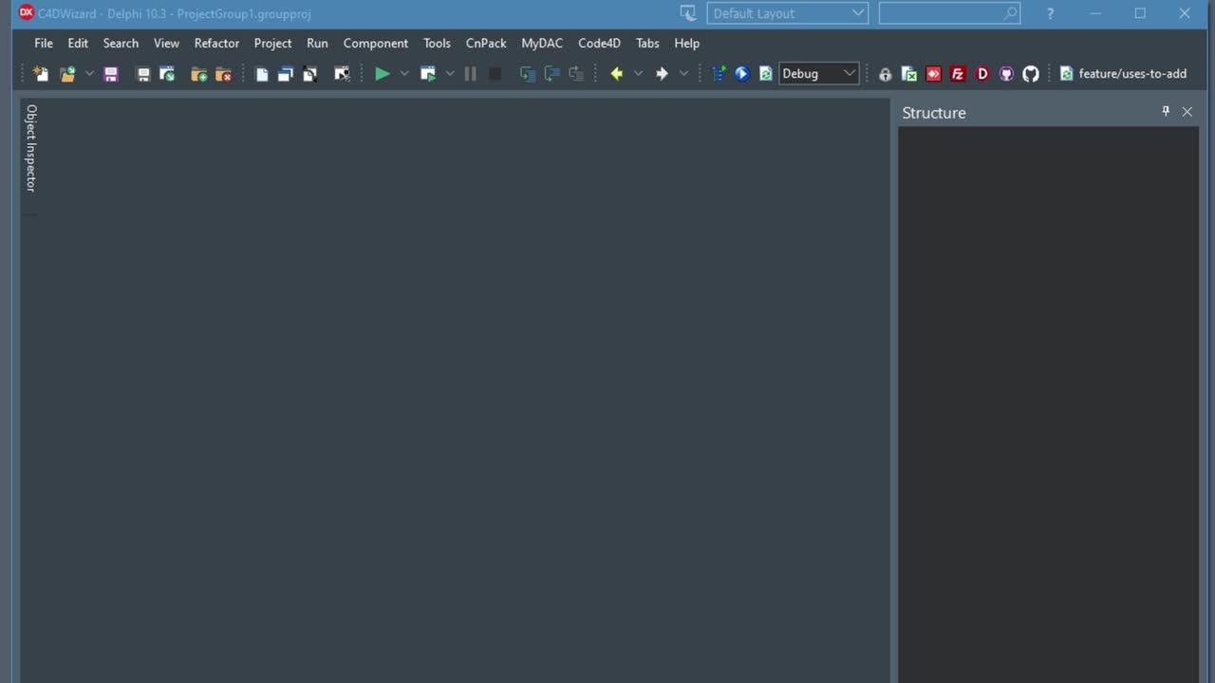
Reopen File History
César Cardoso - @Code4Delphi

Slide 32
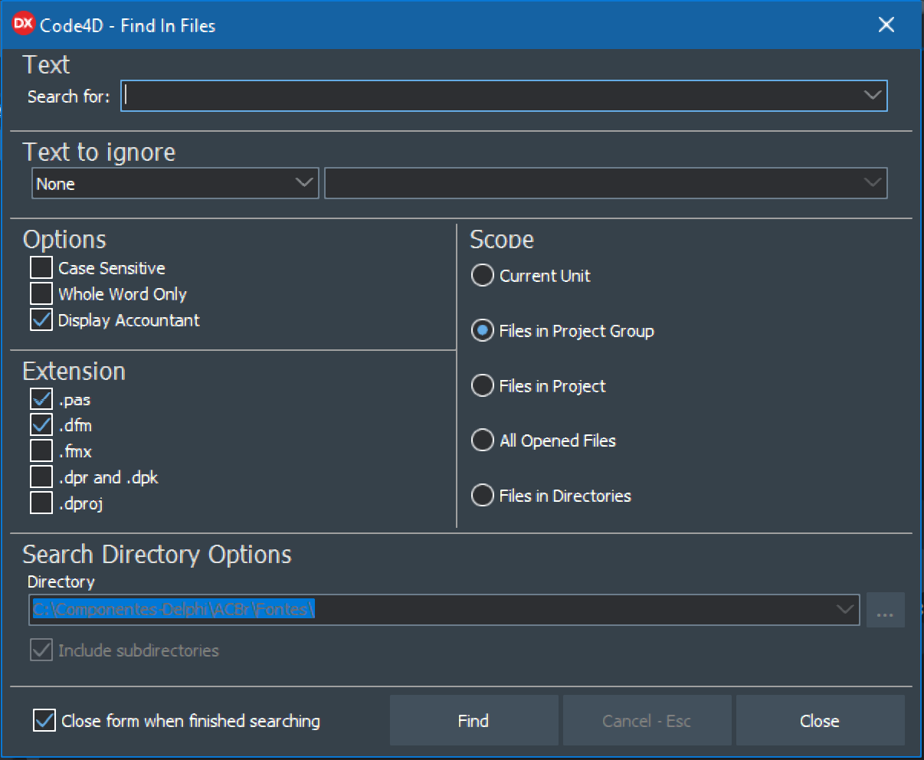
Buscas em arquivos .pas .dfm .fmx
César Cardoso - @Code4Delphi

Slide 33
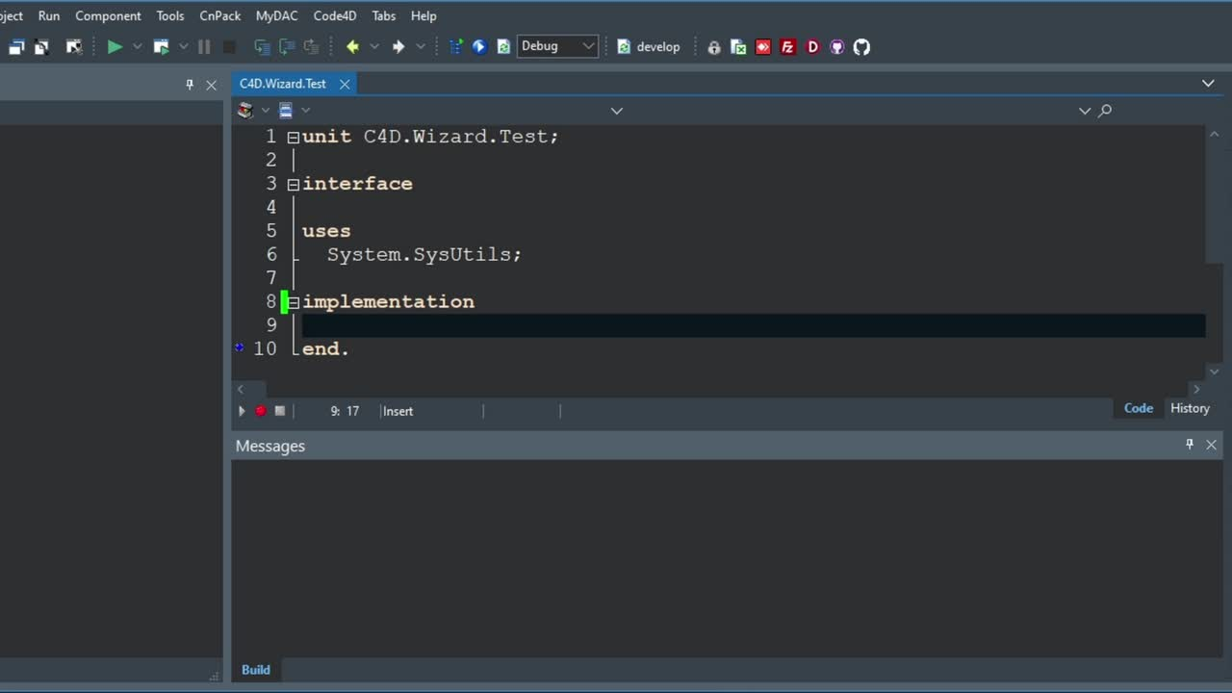
Buscas em arquivos .pas .dfm .fmx
César Cardoso - @Code4Delphi

Slide 34
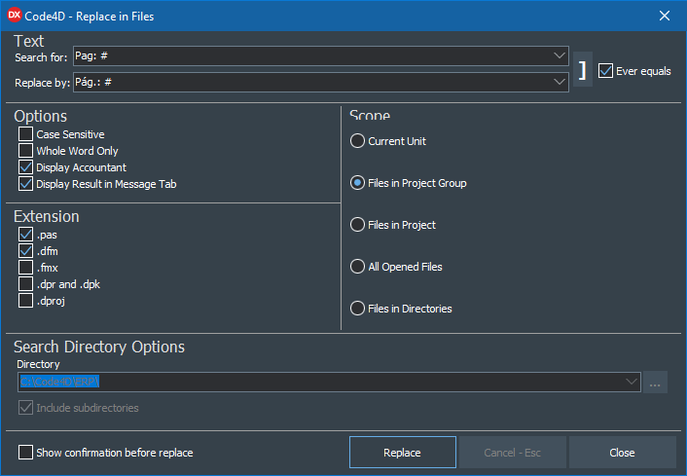
Replace em arquivos .pas .dfm .fmx
César Cardoso - @Code4Delphi

Slide 35
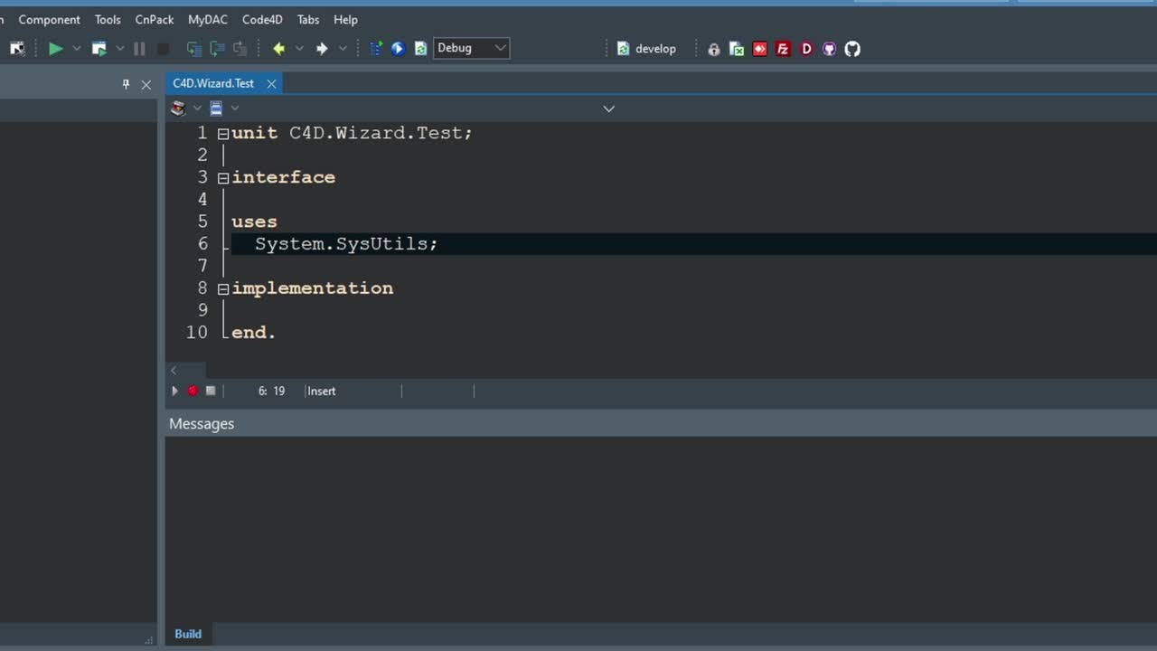
Replace em arquivos .pas .dfm .fmx
César Cardoso - @Code4Delphi

Slide 36
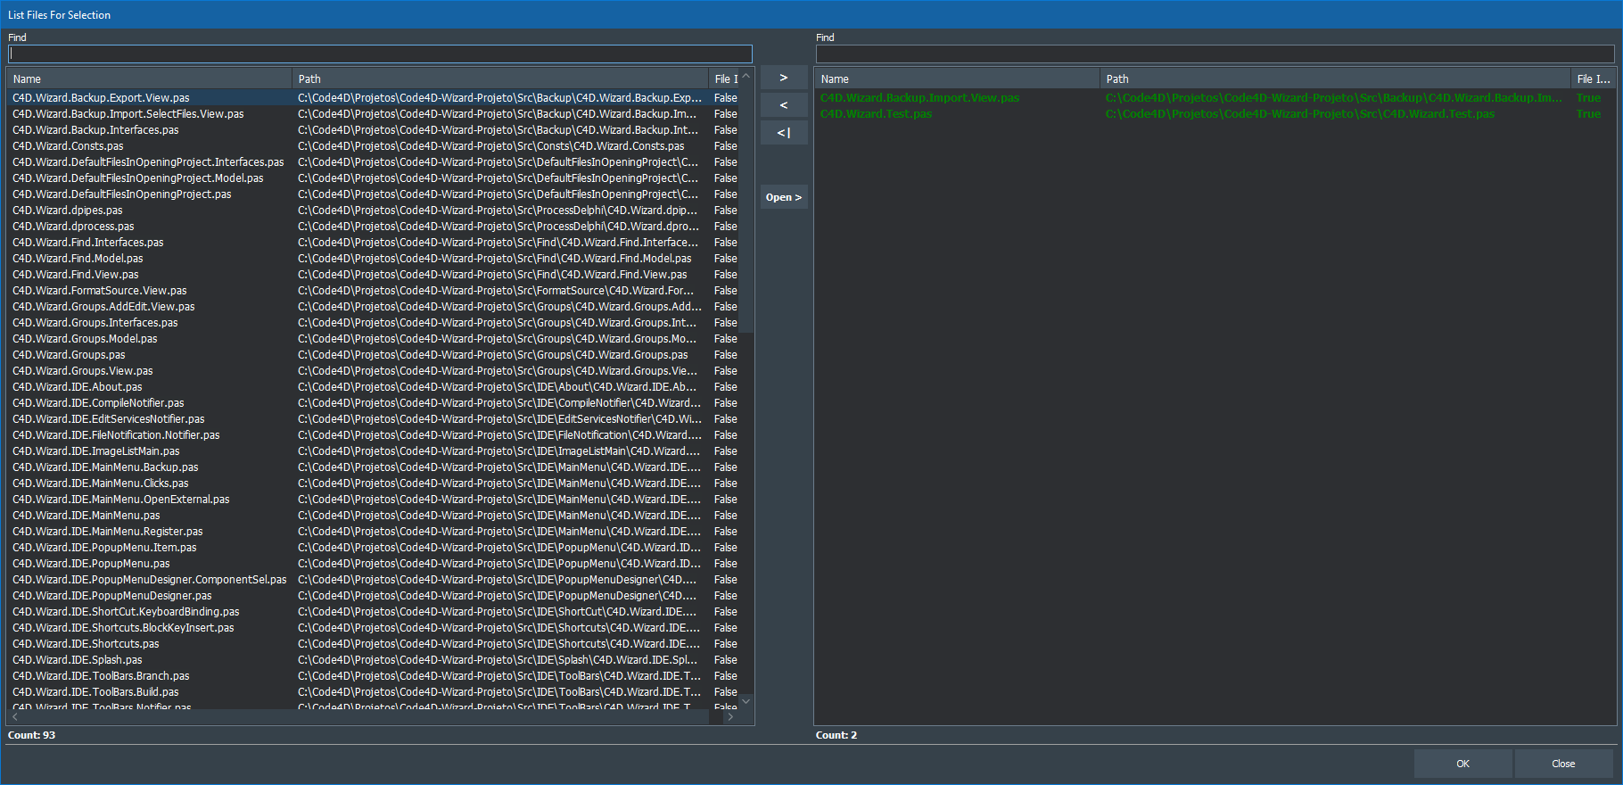
Arquivos padrões abertura projeto
César Cardoso - @Code4Delphi

Slide 37
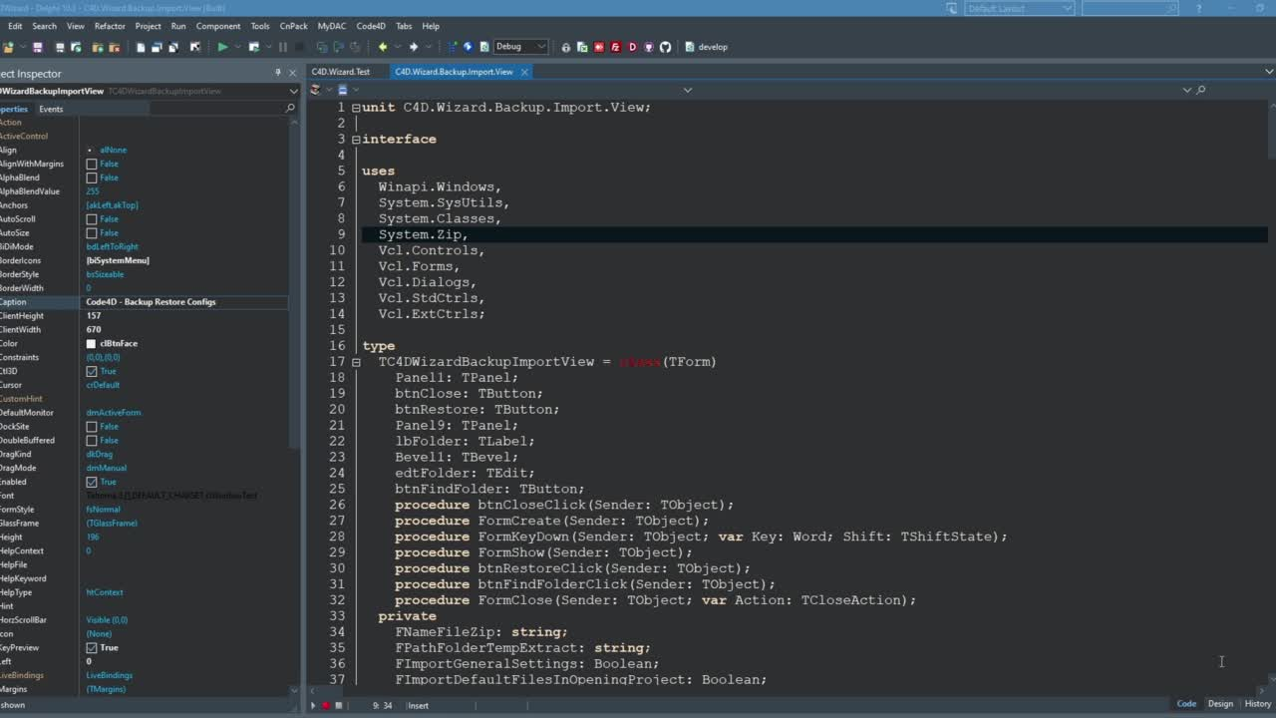
Arquivos padrões abertura projeto
César Cardoso - @Code4Delphi

Slide 38
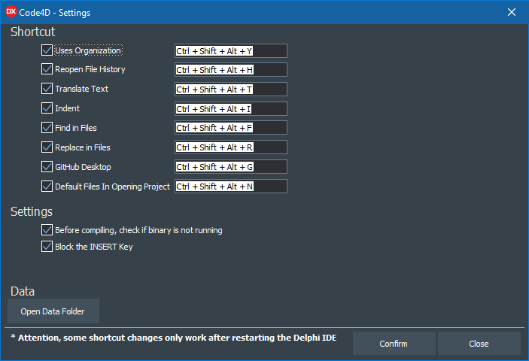
Atalhos / Configurações
César Cardoso - @Code4Delphi

Slide 39
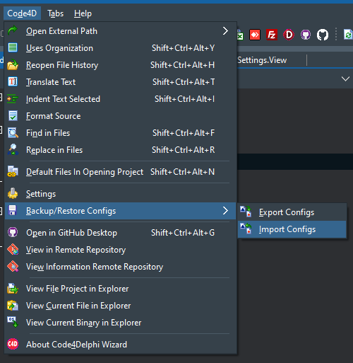
Outros recursos do MainMenu
César Cardoso - @Code4Delphi

Slide 40
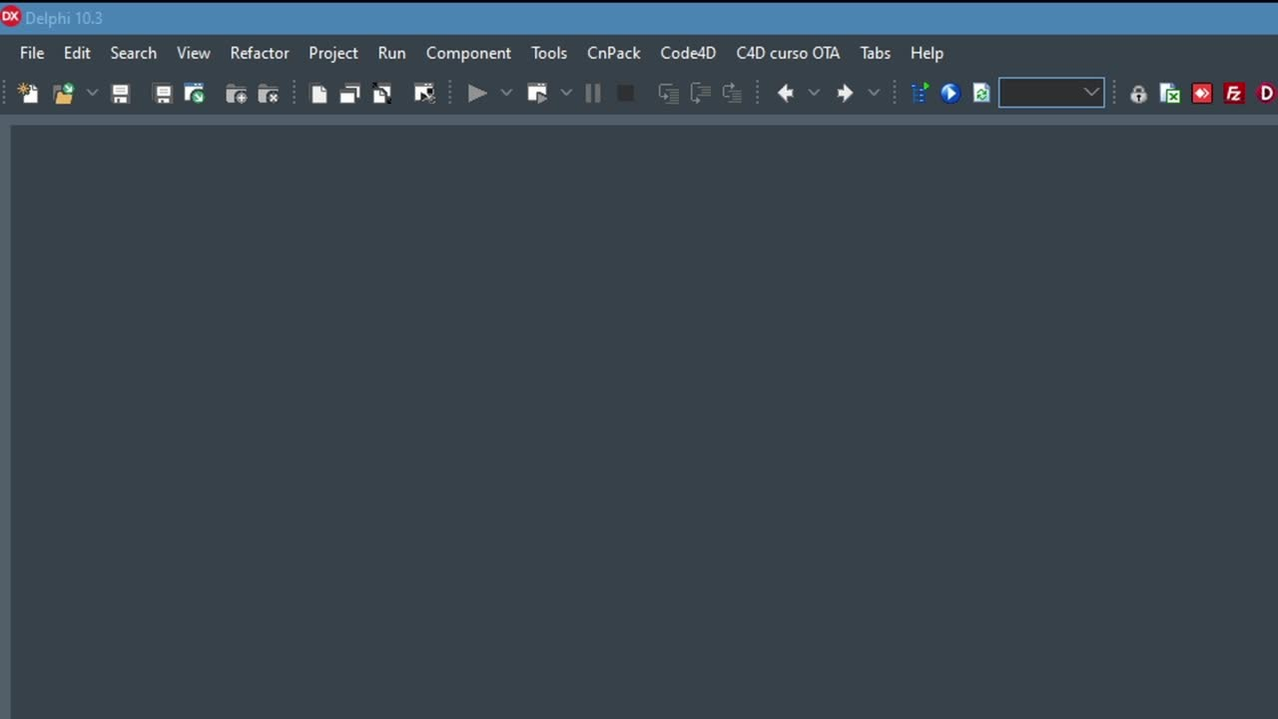
Tradução do MainMenu do Delphi
César Cardoso - @Code4Delphi

Slide 41
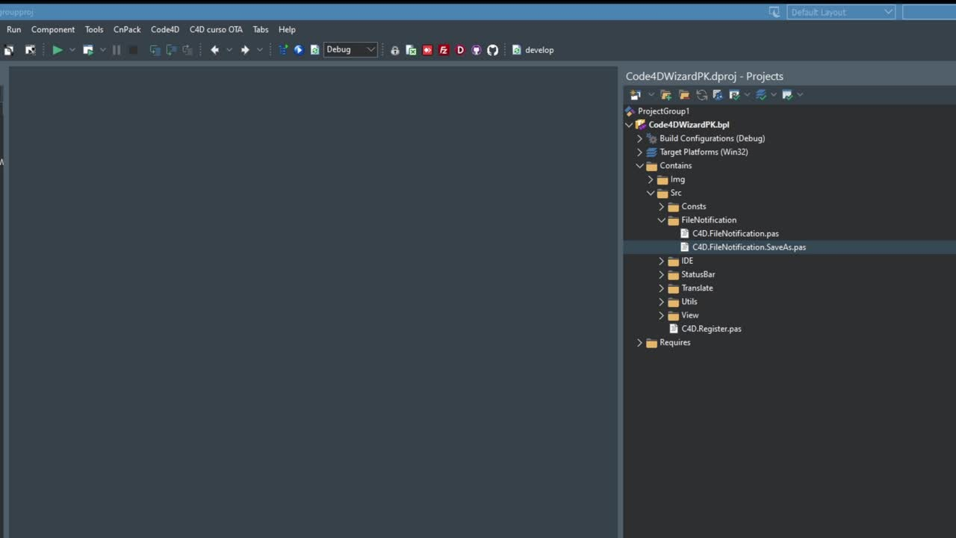
Senha em arquivos e projetos
César Cardoso - @Code4Delphi

Slide 42
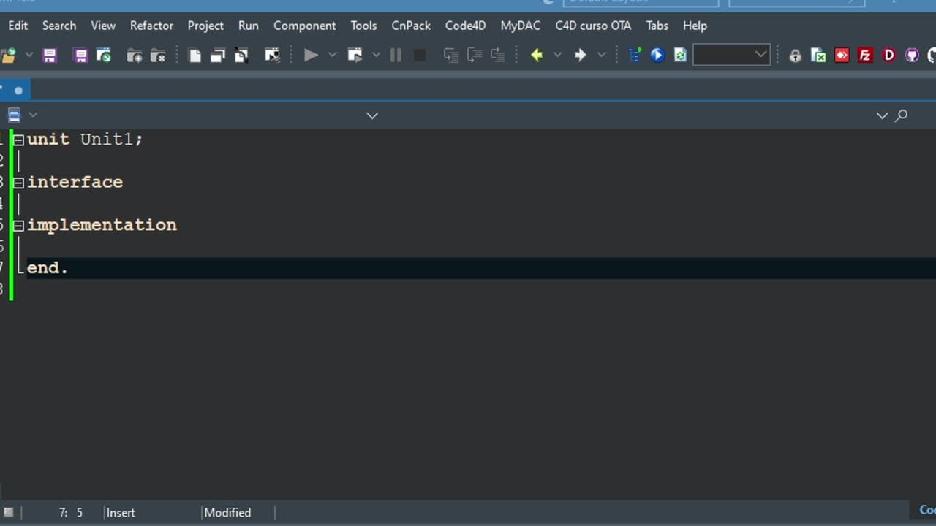
Interagindo com a StatusBar da IDE
César Cardoso - @Code4Delphi

Slide 43
Usando a OTA
- Estatística de produtividade
- Contabilizar quantidade de horas programadas
- Qual método esta dando mais manutenção
- Qual a unit mais acessada
- Verificação/criação de teste unitário automatizados
- Indentação automática dos projetos
César Cardoso - @Code4Delphi

Slide 44

- Tenha a acesso ao código fonte do Code4D-Wizard
- Tenha acesso ao treinamento mais completo sobre OTA (Open Tools API) do mercado
- Utilize o cupom #ECON2023 e tenha 20% de desconto
Acessar Treinamento e Código Fonte
Code4D-Wizard

Slide 45




Embarcadero
conference
2023
Cesar Cardoso
{ Programador Delphi desde 2009. Criador de conteúdo no canal @code4delphi no YouTube e no Instagram
github.com/Code4Delphi
youtube.com/@Code4Delphi
Code4Delphi
@
contato@code4delphi.com.br

Slide 46
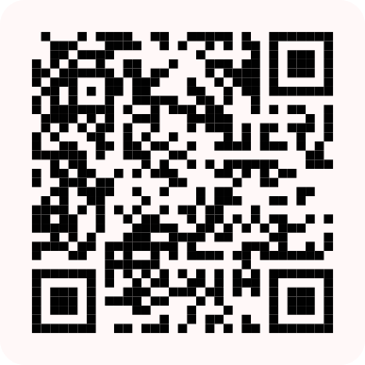
O que você achou da palestra?
Acesse o link do QR Code ao lado e responda a pesquisa.
> Trilha: Cases & Updates & Security
> Palestra: 16h30 | Code4D-Wizard e OTA...
César Cardoso - @Code4Delphi

